Slide 1


TRƯỜNG TIỂU HỌC NGỌC LÂM
TOÁN 5
BẢNG ĐƠN VỊ ĐO THỜI GIAN
GV: NGUYỄN THỊ THÚY HỒNG

Slide 2



KHỞI ĐỘNG

Slide 3



Em hãy sắp xếp các đơn vị đo thời gian theo thứ tự từ lớn đến bé:
ngày
thế kỉ
phút
tháng
giờ
năm
tuần
giây
giây

Slide 4



CHÚC MỪNG CÁC BẠN!

Slide 5


Thứ ba ngày 8 tháng 3 năm 2022
Toán
BẢNG ĐƠN VỊ ĐO THỜI GIAN

Slide 6
Điền số thích hợp vào chỗ chấm:
Bảng đơn vị đo thời gian
100
1 thế kỉ = ..... năm.
1 năm = ...... tháng.
1 năm = ........ngày.
1 năm nhuận = ....... ngày.
(Cứ ..... năm lại có 1 năm nhuận)
1 tuần lễ = ..... ngày.
1 ngày = ..... giờ.
1 giờ = ...... phút.
1 phút = ....... giây
100
12
12
365
365
366
366
4
4
7
7
24
24
60
60
60
60

Slide 7
Xếp tên tháng vào ô có số ngày phù hợp:
Tháng 1
Tháng 2
Tháng 3
Tháng 4
Tháng 5
Tháng 6
Tháng 7
Tháng 8
Tháng 9
Tháng 10
Tháng 11
Tháng 12
Tháng có 30 ngày | Tháng có 31 ngày
Tháng có 28 hoặc 29 ngày:

Slide 8
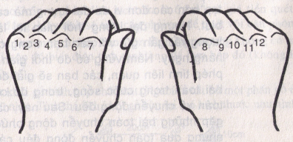
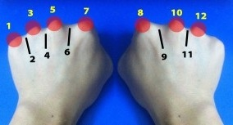
Cách ghi nhớ số ngày trong
các tháng bằng bàn tay.

Slide 9

Năm 2000 là năm nhuận, em hãy kể tiếp 3 năm nhuận tiếp theo?
Năm 2004, 2008, 2012, …
Em có nhận xét gì về năm nhuận?
Các năm nhuận là các năm mà có hai chữ số tận cùng tạo thành số chia hết cho 4.

Slide 10


Điền vào chỗ chấm:
1,5 năm (một năm rưỡi) = … tháng
giờ = … phút
0,5 giờ = … phút
216 phút = … giờ … phút = … giờ

Slide 11

18
1,5 năm = …. tháng
giờ = ...… phút
3,2 giờ = ..... phút
40
192

Slide 12
216 phút = … giờ … phút.
= … giờ.
60 phút = 1 giờ
216 phút = ? giờ
216 : 60

Slide 13
216 phút = … giờ … phút
= …...... giờ.
216
60
,
36
3
3
0
3
,
6
36
6
0

Slide 14


Bảng đơn vị đo thời gian
1 thế kỉ = 100 năm
1 năm = 12 tháng
1 năm = 365 ngày
1 năm nhuận = 366 ngày
Cứ 4 năm có 1 năm nhuận
1 tuần lễ = 7 ngày
1 ngày = 24 giờ
1 giờ = 60 phút
1 phút = 60 giây

Slide 15
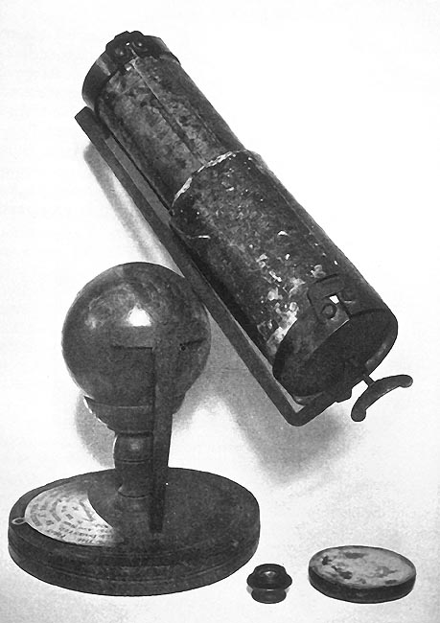
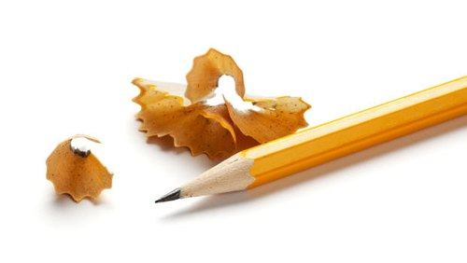
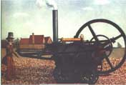
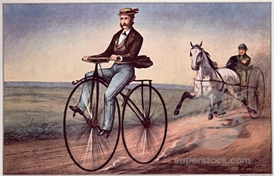
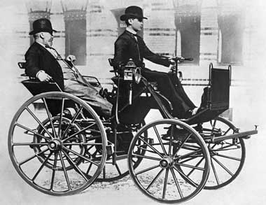
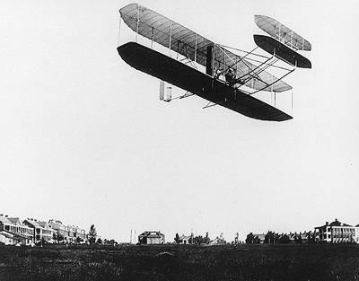
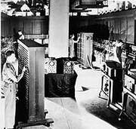
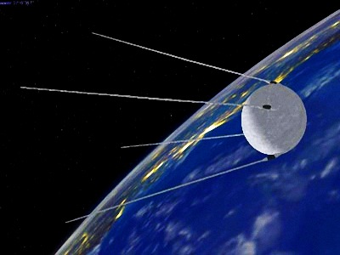
Bài 1:Trong lịch sử phát triển của loài người đã có những phát minh vĩ đại. Bảng dưới đây cho biết tên và năm công bố một số phát minh. Hãy đọc bảng và cho biết từng phát minh đó được công bố vào thế kỉ nào ?
Kính viễn vọng năm 1671
Bút chì năm 1794
Đầu máy xe lửa năm 1804
Xe đạp năm 1869
Ô tô năm 1886
Máy bay năm 1903
Máy tính điện tử năm 1946
Vệ tinh nhân tạo năm 1957

Slide 16
Thế kỉ XVII
KÍNH VIỄN VỌNG NĂM 1671

Slide 17
Thế kỉ XVIII
BÚT CHÌ NĂM 1794

Slide 18
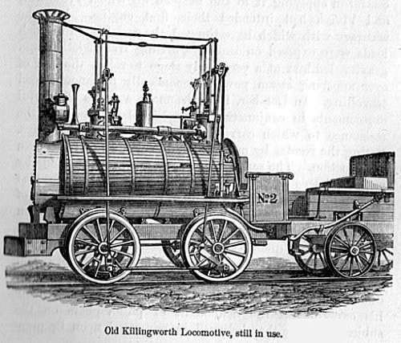
Thế kỉ XIX
ĐẦU MÁY XE LỬA NĂM 1804

Slide 19
Thế kỉ XIX
XE ĐẠP NĂM 1869

Slide 20
Thế kỉ XIX
Ô TÔ NĂM 1886

Slide 21
Thế kỉ XX
MÁY BAY NĂM 1903

Slide 22
Thế kỉ XX
MÁY TÍNH ĐIỆN TỬ NĂM 1946

Slide 23
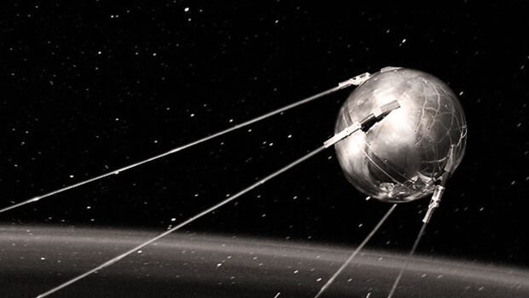
Thế kỉ XX
VỆ TINH NHÂN TẠO NĂM 1957

Slide 24
Thế kỉ XVII
Thế kỉ XVIII
Thế kỉ XIX
Kính viễn vọng năm 1671
Bút chì năm 1794
Đầu máy xe lửa năm 1804
Thế kỉ XIX
Thế kỉ XIX
Thế kỉ XX
Xe đạp năm 1869
Ô tô năm 1886
Máy bay năm 1903
Thế kỉ XX
Thế kỉ XX
Máy tính điện tử năm 1946
Vệ tinh nhân tạo năm 1957

Slide 25
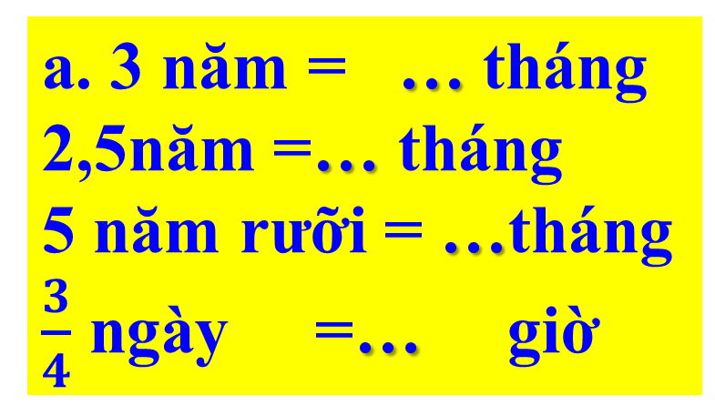
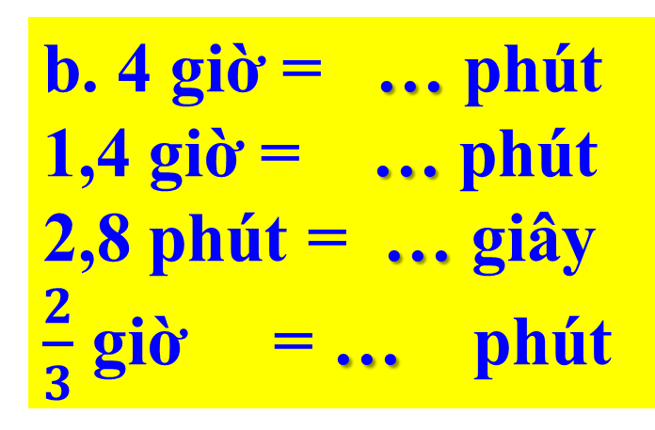
Bài 2: Viết số thích hợp vào chỗ chấm:

Slide 26
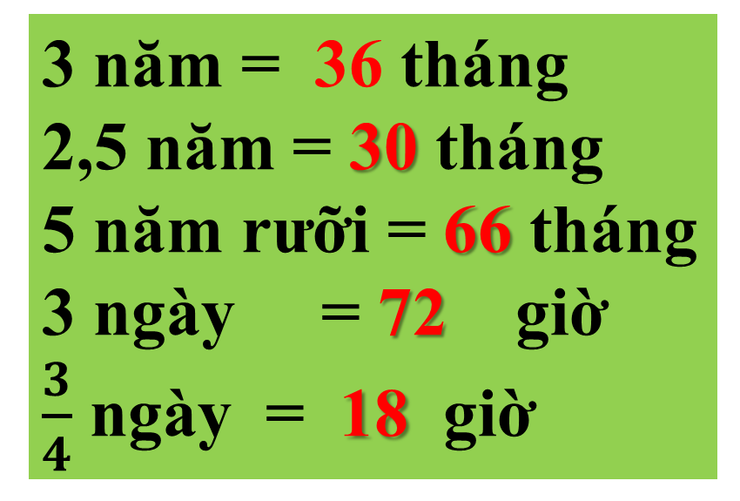
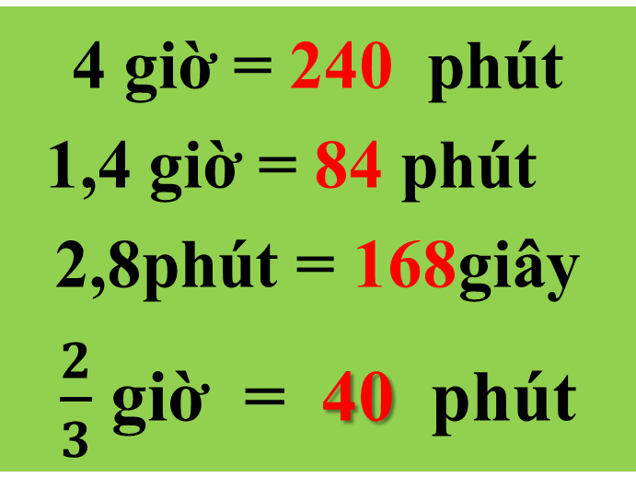
Bài 2: Viết số thích hợp vào chỗ chấm:

Slide 27
Bài 3: Viết số thập phân thích hợp vào chỗ chấm:
1,4
a) 84 phút =…….. giờ
210 phút =… .....giờ
b) 90 giây =……… phút
45 giây =……… phút
3,5
1,5
0,75

Slide 28


Trò chơi: Ai nhanh, ai đúng?
Bác Hồ đọc bản Tuyên ngôn Độc lập vào năm 1945 thì vào thế kỉ nào?
a. Thế kỉ XX
a. Thế kỉ XX
b. Thế kỉ XXI
c. Thế kỉ XXII

Slide 29
Trò chơi: Ai nhanh, ai đúng?
1 năm 5 tháng = … tháng
a. 15
b. 16
c. 17
c. 17

Slide 30
Trò chơi: Ai nhanh, ai đúng?
10 giờ 5 phút = … phút
a. 603
b. 604
c. 605
c. 605

Slide 31






HẸN CÁC EM Ở TIẾT HỌC SAU

